Slide 1


Univerzitet u Beogradu – Rudarsko-geološki fakultet
organizuje
Promociju „GIS Dana“ u Srbiji
http://gisday.rgf.rs

Slide 2

RUDARSKO
GEOLOŠKI FAKULTET
Beograd, 20. Novembar 2013.
http://gisday.rgf.rs
GIS U HIDROGEOLOGIJI –
OCENA RANJIVOSTI PODZEMNIH VODA
Autor: Mr Vladimir Živanović, Departman za hidrogeologiju, Rudarsko-geološki fakultet

Slide 3

Primena GIS-a u hidrogeološkoj struci
Prostorno skladištenje i prikaz geoloških i hidrogeoloških podataka.
Priprema geografskih, geoloških i hidrogeoloških podloga za izvođenje terenskih istraživanja, i kasnije za izradu Projekata, Elaborata i Studija.
Izradu hidrogeoloških konceptualnih modela.
Priprema oleata za izradu hidrodinamičkih modela.
Zaštita podzemnih voda kroz izradu karata ranjivosti podzemnih voda
Notes:
Pre nego što počnem sa prezentacijom rekao bih par reči o primeni GIS tehnologije u hidrogeološkoj struci.
Naime, GIS alati se više od 10 godina koriste u rešavanju različitih hidrogeoloških problema. Primena se najčešće ogleda u sledećem:
Prostorno skladištenje i prikaz geoloških i hidrogeoloških podataka.
Priprema geografskih, geoloških i hidrogeoloških podloga za izvođenje terenskih istraživanja i kasnije za izradu Projekata, Elaborata i Studija.
Izrada hidrogeoloških konceptualnih modela.
Priprema oleata za izradu hidrodinamičkih modela.
Zaštita podzemnih voda kroz izradu karata ranjivosti podzemnih voda

Slide 4
Sadržaj prezentacije
Koncept ocene ranjivosti podzemnih voda
Primena GIS za izradu karata ranjivosti podzemnih voda
Ocena ranjivosti podzemnih voda Nacionalnog parka „Tara“
Notes:
Pre nego što počnem sa prezentacijom rekao bih par reči o primeni GIS tehnologije u hidrogeološkoj struci.
Naime, GIS alati se više od 10 godina koriste u rešavanju različitih hidrogeoloških problema. Primena se najčešće ogleda u sledećem:
Prostorno skladištenje i prikaz geoloških i hidrogeoloških podataka.
Priprema geografskih, geoloških i hidrogeoloških podloga za izvođenje terenskih istraživanja, i kasnije za izradu Projekata, Elaborat i Studija.
Izradu hidrogeoloških konceptualnih modela.
Priprema oleata za izradu hidrodinamičkih modela.
Zaštita podzemnih voda kroz izradu karata ranjivosti podzemnih voda

Slide 5

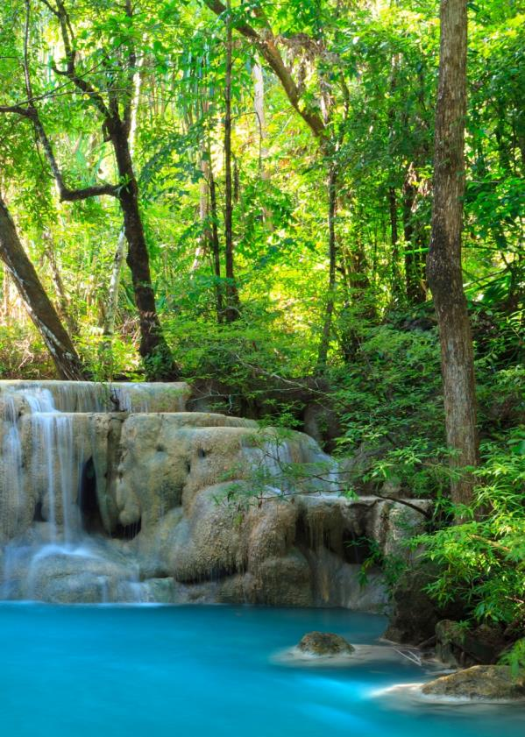

Koncept ocene ranjivosti podzemnih voda

Slide 6
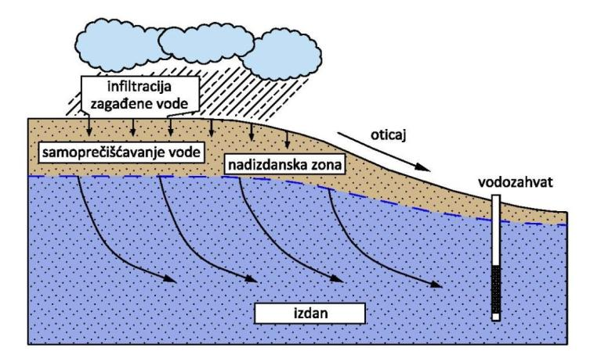
Definicija ranjivosti podzemnih voda
Termin "Ranjivost podzemnih voda od zagađivanja" (Groundwater vulnerability) po prvi put je predstavljen u Francuskoj, šezdesetih godina. Ideja je bila da se opiše stepen ranjivosti podzemnih voda od zagađivanja u funkciji geoloških, hidroloških i hidrogeoloških uslova sredine. Na osnovu postojećih definicija ranjivost podzemnih voda možemo definisati kao skup osobina prirodne sredine koje određuju osetljivost izdani na zagađivanje sa površine terena.
Notes:
Ako pogledamo ovu sliku, videćemo da se zagađujuće supstance u podzemlje unose infiltracijom zagađene vode. Koliko će brzo ove zagađujuće supstance doći do podzemne vode zavisi pre svega od nadizdanske zone. U nekim slučajevima ova zona će u potpunosti sprečiti kretanje zagađujuće supstance ka PV, međutim u nekim slučajevima će zagađujuće supstance sa lakoćom da prođu ovu zonu i veoma brzo uspeti da zagade PV. Ta prirodna zaštita i njena prostorna promena se prikazuje pomoću karti ranjivosti koje su predmet izučavanja u ovom Mr.

Slide 7
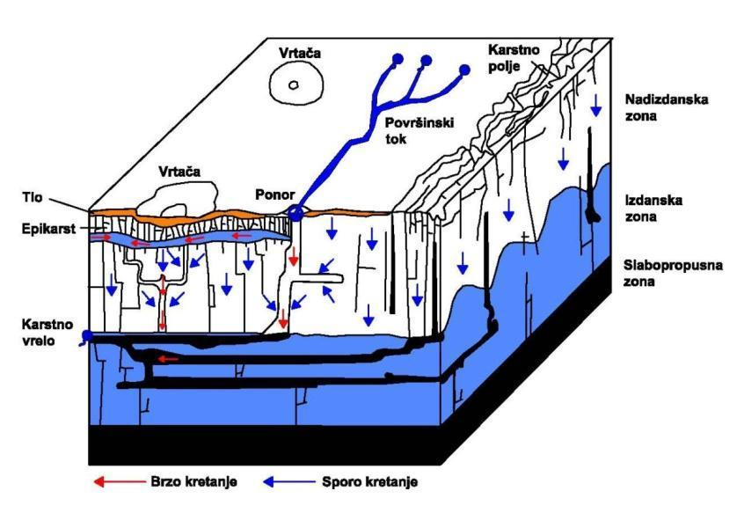
Ranjivost karstnih izdanskih voda
Konceptualni model Karstnog hidrogeološkog sistema (Kiraly, 1988, preuzeto iz COST 65, 1995)
Trodimenzionalni grafički prikaz
vertikalnog profila jednog karstnog područja
(B.C. Ministry of forest, 2003)
Notes:
Cela stvar postaje dosta komplikovanija kada su u pitanju karstne podzemne vode. Zbog pojave koncentrisane infiltracije, a samim tim i mogućnosti da se karstne podzemne vode veoma brzo zagade, posebna pažnja treba de se posveti zaštiti karstnih voda, a samim tim i što tačnijem određivanju ranjivosti istih.

Slide 8
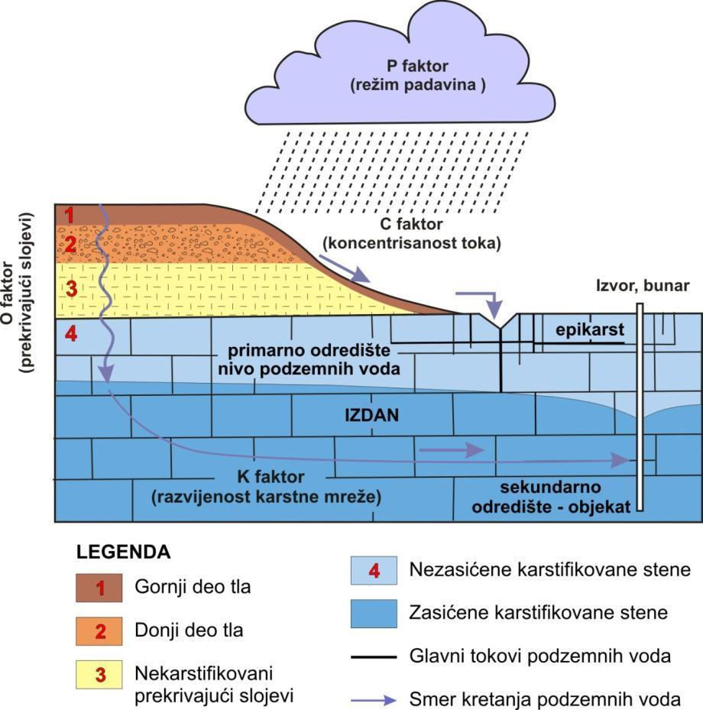
Konceptualni model za ocenu ranjivosti karstnih podzemnih voda
„Evropski pristup“
Notes:
Ovo je konceptualni model koji je razvijen u okviru projekata COST 620, projekat finansiran od strane evropske unije koji je okupio naučnike iz svih evropskih zemalja sa ciljem da se iznađu i definišu metode za što bolju zaštitu karstnih PV. Prema ovom modelu svaka metoda za ocenu ranjivosti karstnih PV treba da teži ka tome da obuhvati 4 faktora: …

Slide 9
Primena GIS za izradu karata ranjivosti podzemnih voda

Slide 10
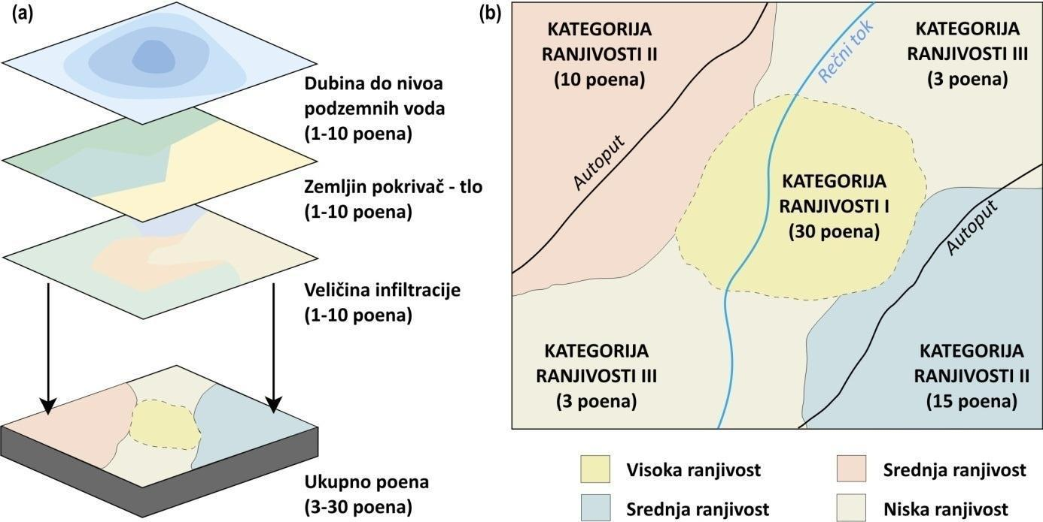
Primena GIS za izradu karata ranjivosti podzemnih voda
Do je sada razvijen i primenjivan veliki broj metoda za ocenu ranjivosti podzemnih voda. Generalno, se sve metode za ocenu ranjivosti mogu grupisati u 5 kategorija:
  metode sličnosti (HCS),
  indeksne metode i metode analogije,
  parametarski metode,
  matematički modeli i
  statistički modeli.
Primer ocene ranjivosti podzemnih voda primenom parametarskih metoda
Notes:
Ovo je primer ocene ranjivosti podzemnih voda primenom parametarskih metoda. Metoda uzima grupu parametara za koje se smatra da bitno utiču na ranjivost PV. Za svaki parametar se izrađuje posebna karta, na kojoj se teren klasifikuje prema veličini tog parametara. Za svaku klasu se dodeljuju poeni. Spajanjem karata svih parametara sumiraju se poeni i onda se na osnovu ukupnog broja poena vrši izdvajanje različitih klasa ranjivosti PV.

Slide 11
Karte ranjivosti podzemnih voda
Karte ranjivosti podzemnih voda predstavljaju karte koje na više ili manje subjektivan način pokazuju sposobnost prirodne sredine da zaštiti podzemne vode, pre svega kada je u pitanju njihov kvalitet. Izrada karata obuhvata kombinovanje nekoliko tematskih karata odabranih parametara, za koje se smatra da imaju bitnu ulogu u zaštiti podzemnih voda.
Preporučena klasifikacija ranjivosti podzemnih voda (Foster, et al., 2002)
Klasa ranjivosti | Odgovarajuće objašnjenje
Veoma visoka (Ekstremna) | Ranjivost podzemnih voda na sve zagađujuće supstance sa veoma brzim uticajem u većini scenarija zagađivanja
Visoka | Ranjivost na veliki broj zagađujućih supstanci (osim onih koji se lako apsorbuju i transformišu) u većini scenarija zagađivanja
Srednja | Ranjivost na neke zagađujuće supstance, ali samo kada se konstantno ispuštaju i infiltriraju sa površine
Niska | Ranjivost podzemnih voda samo na najpostojanije zagađujuće supstance pri dugotrajnoj i široko rasprostranjenoj infiltraciji sa površine
Veoma niska (Beznačajna) | Prisustvo zasićenih slojeva sprečava bilo kakvo značajno vertikalno kretanje podzemnih voda (proceđivanje)
Notes:
Karte ranjivosti nam prostorno pokazuju koliko je prirodna sredina sposobna da zaštiti podzemne vode. Kada se izrađuju ove karte vrši se klasifikacija terena na osnovu stepena ranjivosti podzemnih voda. Kao što vidimo iz ove tabele preporučuje se izdvajanje 5 klasa ranjivosti, od veoma niske do veoma visoke klase ranjivosti. Veoma visoka, odnosno ekstremna ranjivost podzemnih voda nam ukazuje da će zagađujuće supstance u većini scenarija zagađivanja veoma brzo da ugroze PV. Veoma niska ranjivost nam ukazuje da prirodna sredina sprečava bilo kakvo vertikalno kretanje podzemnih voda, a samim tim i transport zagađujućih supstanci do istih.

Slide 12
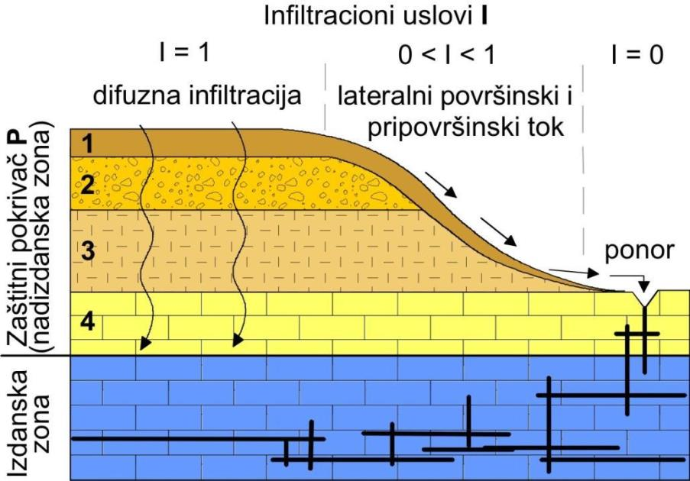
PI Metoda
PI metoda je GIS baziran pristup za izradu karata ranjivosti podzemnih voda za sve tipove izdani, sa posebnim osvrtom na karstnu izdan. Akronim PI označava da se uzimaju i detaljno obrađuju 2 parametra: zaštitni faktor P (protective cover) i uslovi infiltracije I (infiltration conditions).

Slide 13
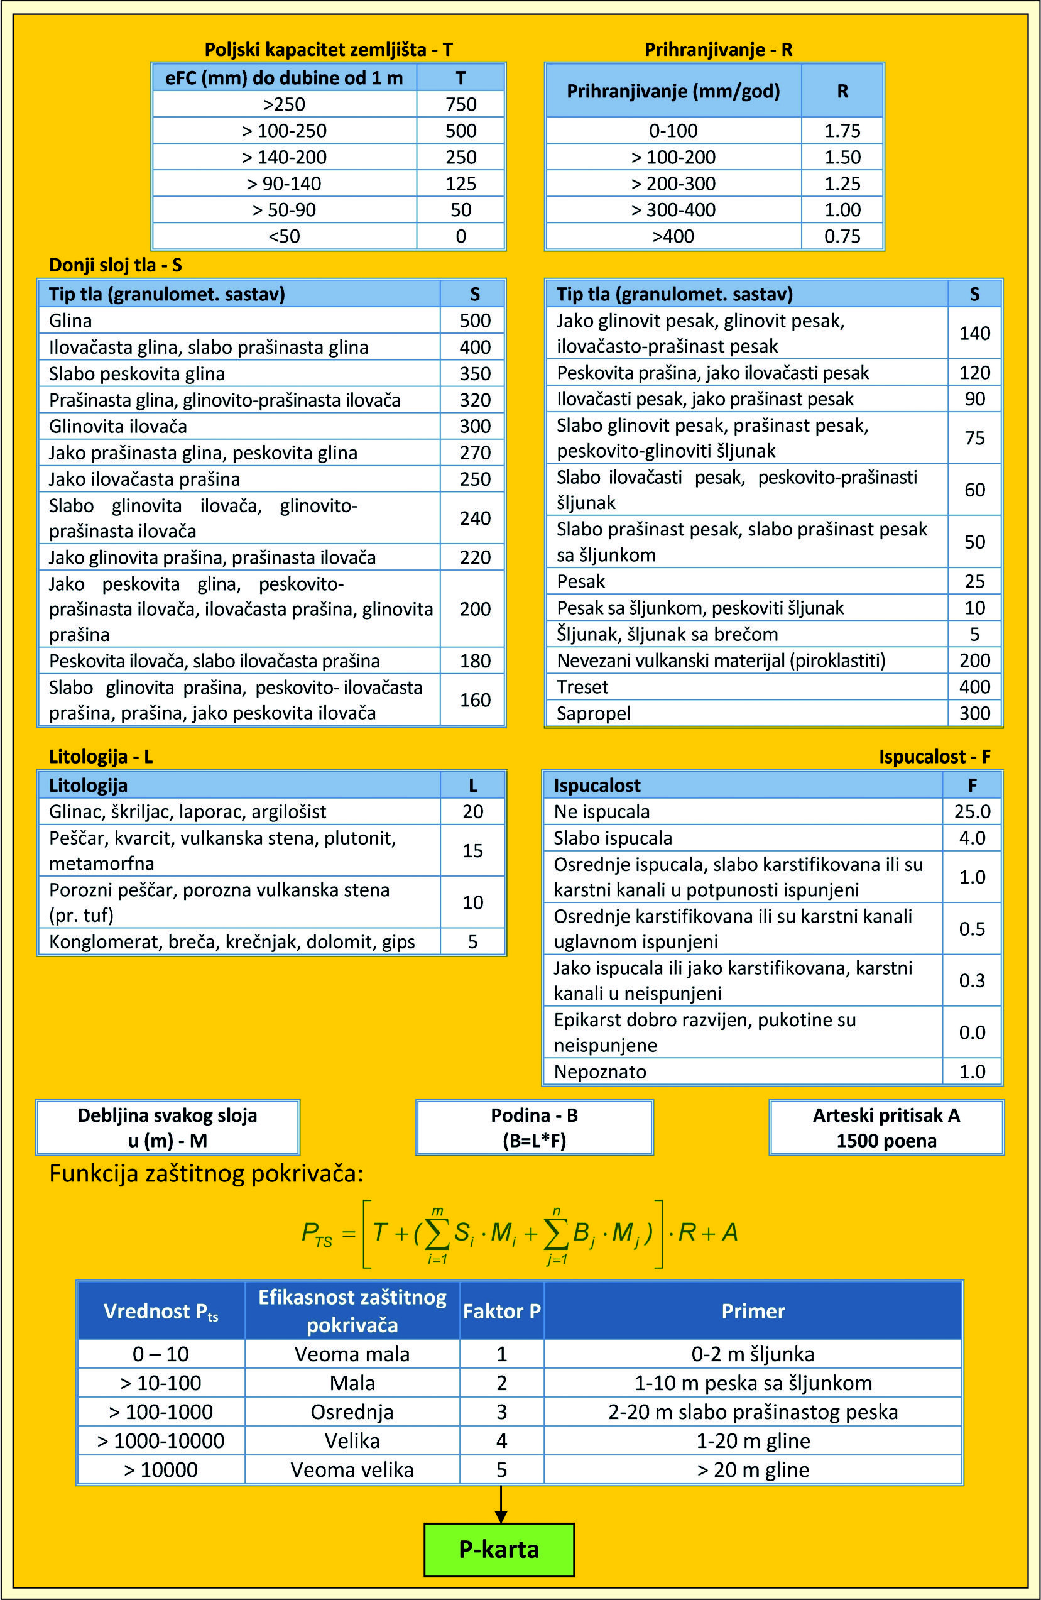
PI Metoda - Zaštitni pokrivač – Faktor P

Slide 14
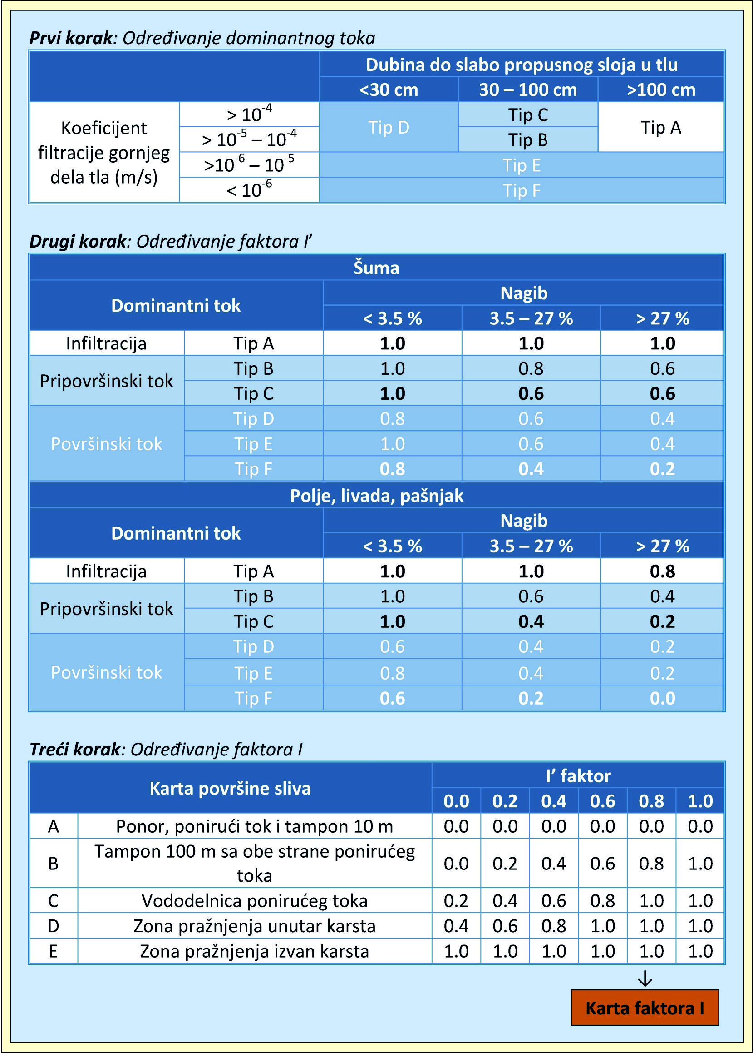
PI Metoda – Infiltracioni uslovi - Faktor I

Slide 15
PI Metoda
Karta ranjivosti pokazuje opštu ranjivost i prirodnu zaštitu podzemnih voda iz najviše izdani. Mapa predstavlja prostorni raspored π faktora koji se dobija množenjem faktora P i I:
π = P · I
Legenda za kartu ranjivosti podzemnih voda, P kartu i I kartu
Legenda: | Karta ranjivosti Ranjivost podzemnih voda |  | Karta faktora P Zaštitna funkcija povlatnih slojeva |  | Karta faktora I Stepen zaobilaženja zaštitnog pokrivača
 | Opis | Faktor π | Opis | Faktor P | Opis | Faktor I
crvena | Ekstremna | 0 - 1 | Ekstremna | 1 | Ekstremna | 0.0 – 0.2
narandžasta | Visoka | > 1 – 2 | Visoka | 2 | Visoka | 0.4
žuta | Srednja | > 2 – 3 | Srednja | 3 | Srednja | 0.6
zelena | Niska | > 3 – 4 | Niska | 4 | Niska | 0.8
plava | V. niska | > 4 -5 | V. niska | 5 | V. niska | 1.0

Slide 16
Ocena ranjivosti podzemnih voda Nacionalnog parka „Tara“

Slide 17
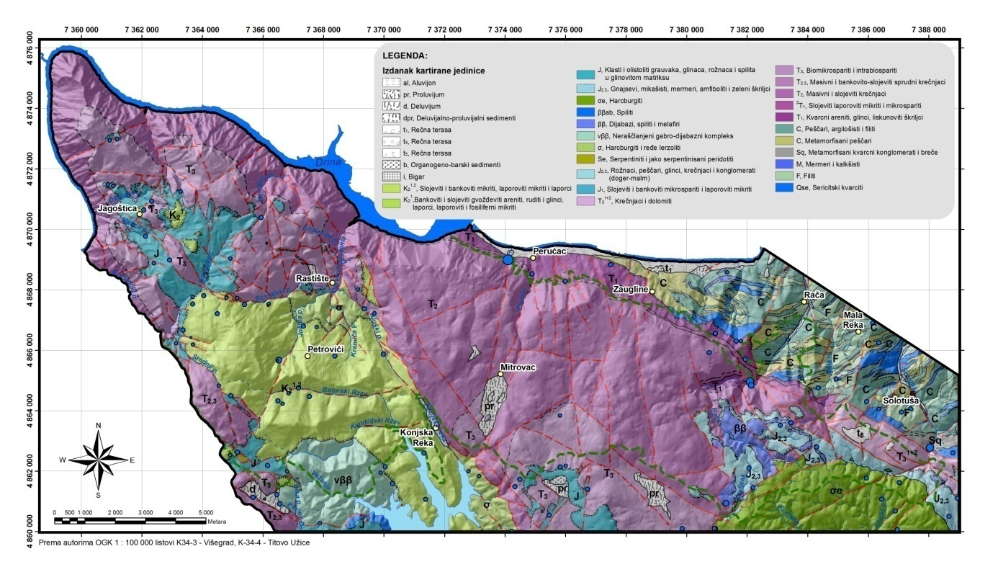
NACIONALNI PARK “TARA” Geološka karta
Notes:
Ovo je geološka karta NP Tare i kao što vidimo najveći deo područja istraživanja je izgrađen od trijaskih i krednih karbonatnih sedimenata i upravo zbog toga je najzastupljeniji karstni tip izdani koje je na HG karti predstavljen žutom bojom.

Slide 18
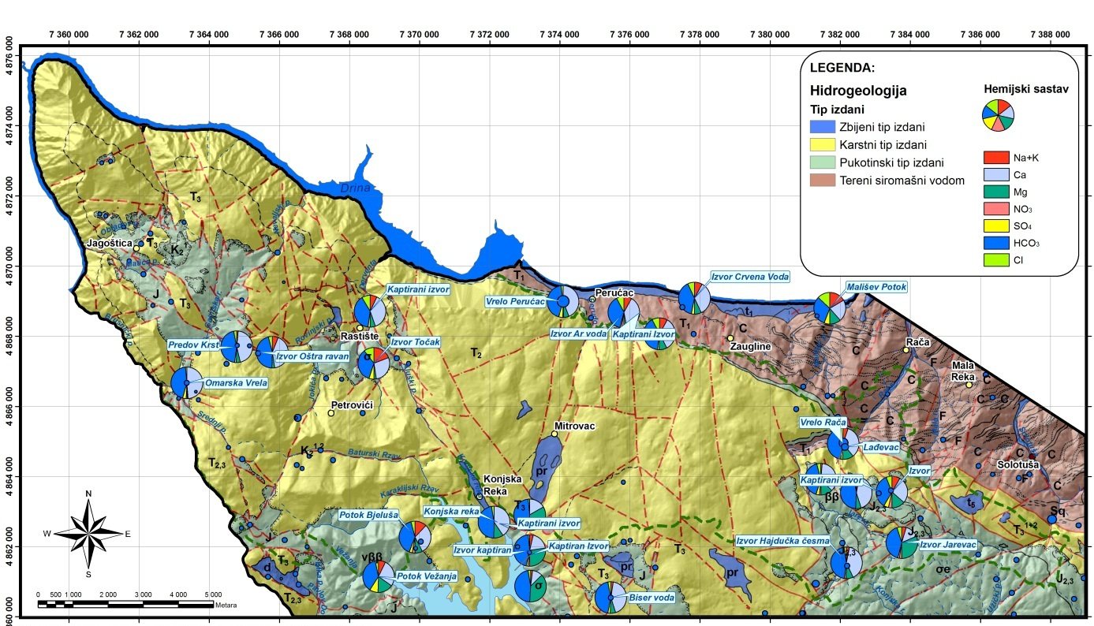
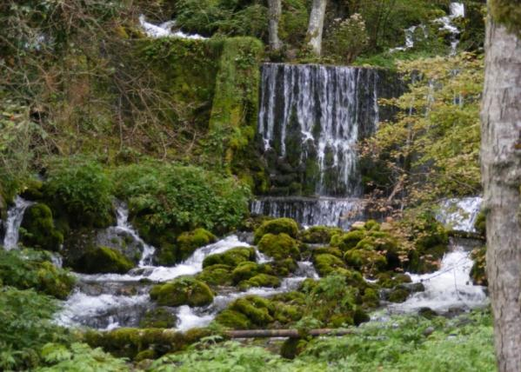
NACIONALNI PARK “TARA”
Hidrogeološka karta
Notes:
U južnom delu područja istraživanja veliko rasprostranjenje ima pukotinski tip izdani u serpentinitima usled čega su i gotovo sve vode Mg ili Ca-Mg HCO3. Istočni deo područja istraživanja se karakteriše stenama koji su siromašni vodom i izvori koji su male izdašnosti su Na-HCO3. Najbitnija pojava je vrelo Perućac koje je delom kaptirano za vodosnabdevanje B.Bašte, a od drugih pojava treba spomenuti vrelo Lađevac, vrelo Rače, Solotuše i još mnoga druga.

Slide 19
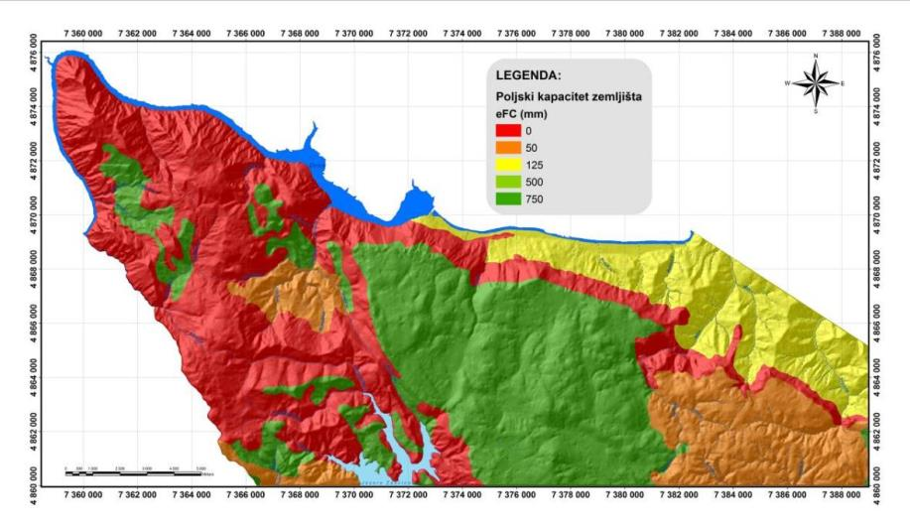
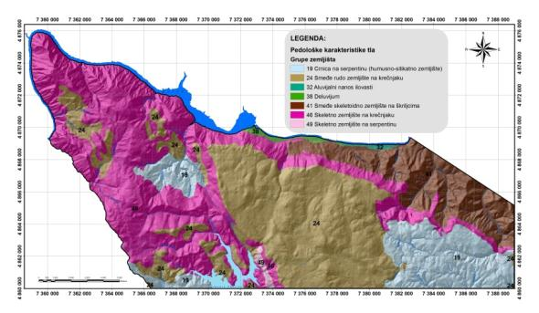
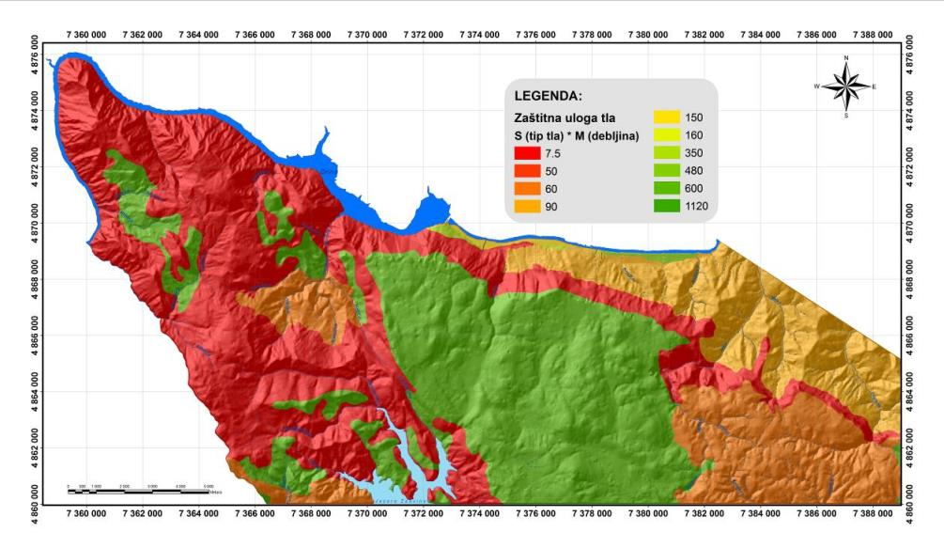
NACIONALNI PARK TARA – PI METODA
FAKTOR P
Notes:
Kod PI metode, konkretno za proračun P faktora prve se izrađuje karta koja pokazuje poljski kapacitet zemljišta i ona se definiše na osnovu sastava tla odnosno procentualne zastupljenosti gline i peska u tlu.

Slide 20
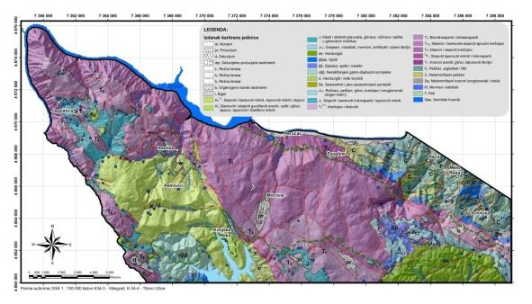
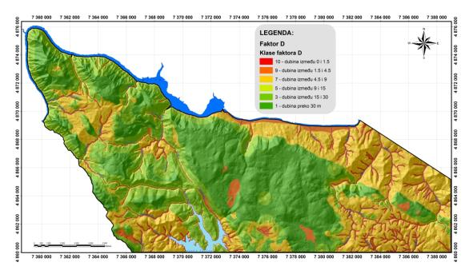
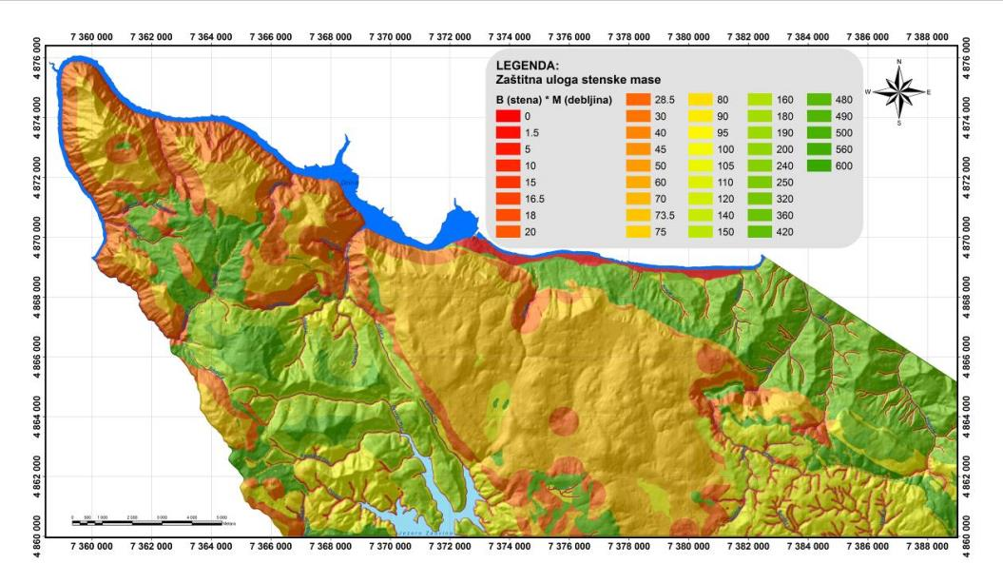
NACIONALNI PARK TARA – PI METODA
FAKTOR P
Notes:
Posebno se procenjuje zaštitna uloga stenske mase ispod tla a iznad NPV.

Slide 21

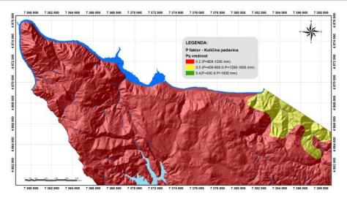
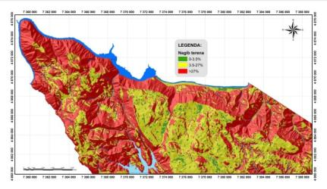
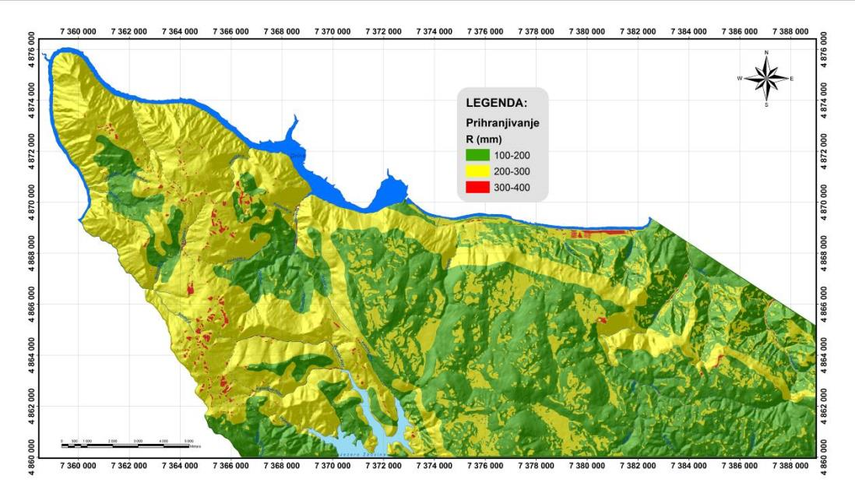
NACIONALNI PARK TARA – PI METODA
FAKTOR P
Notes:
I na sve to se dodaje i veličina prihranjivanja koja je proračunata isto kako i kod faktora R.

Slide 22


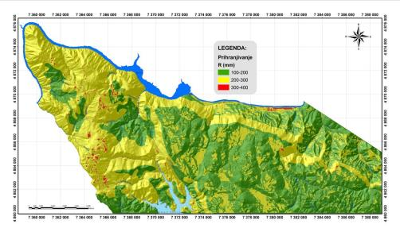
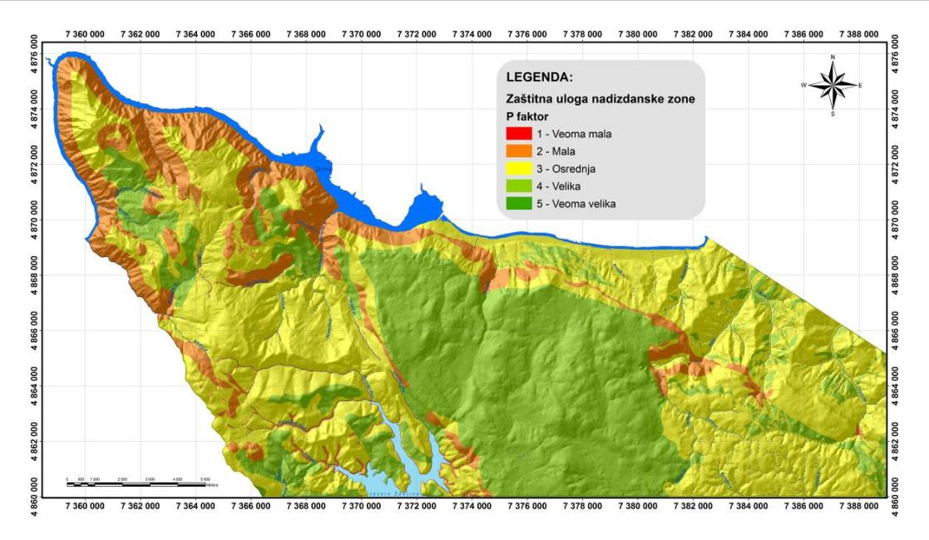
NACIONALNI PARK TARA – PI METODA
FAKTOR P
Notes:
Spajanjem prethodno prikazanih karata dobijena je karta faktora P koja pokazuje zaštitnu ulogu nadizdanske zone.

Slide 23
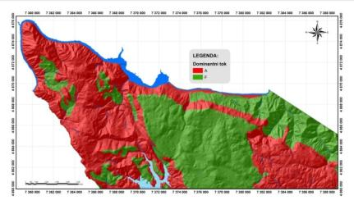
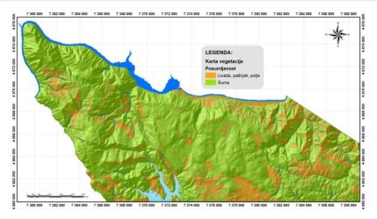
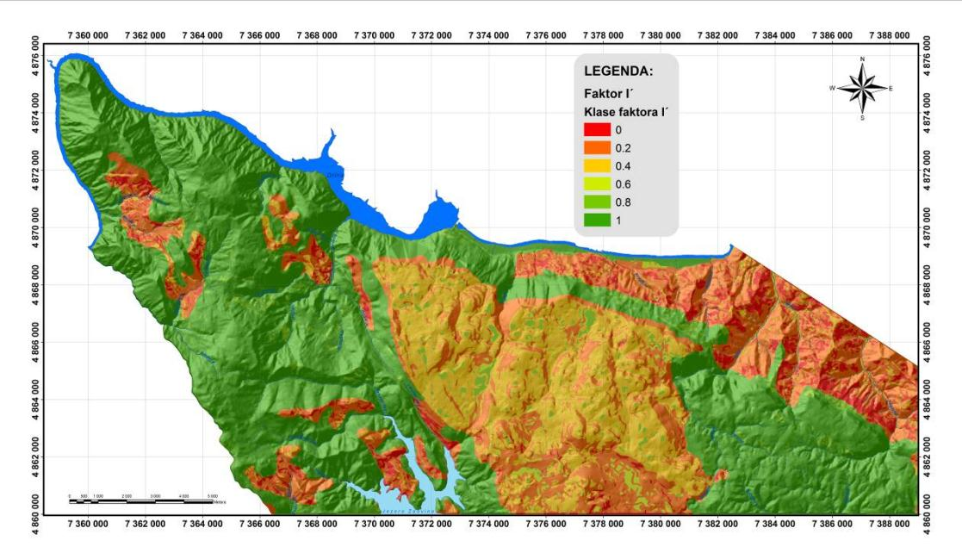
NACIONALNI PARK TARA – PI METODA
FAKTOR I
Notes:
Za proračun I faktora prvo je urađena karta I’ karta koja opisuje uslove direktne infiltracije. Ona se računa preko karakteristika tla, vegetacije i nagiba terena.

Slide 24
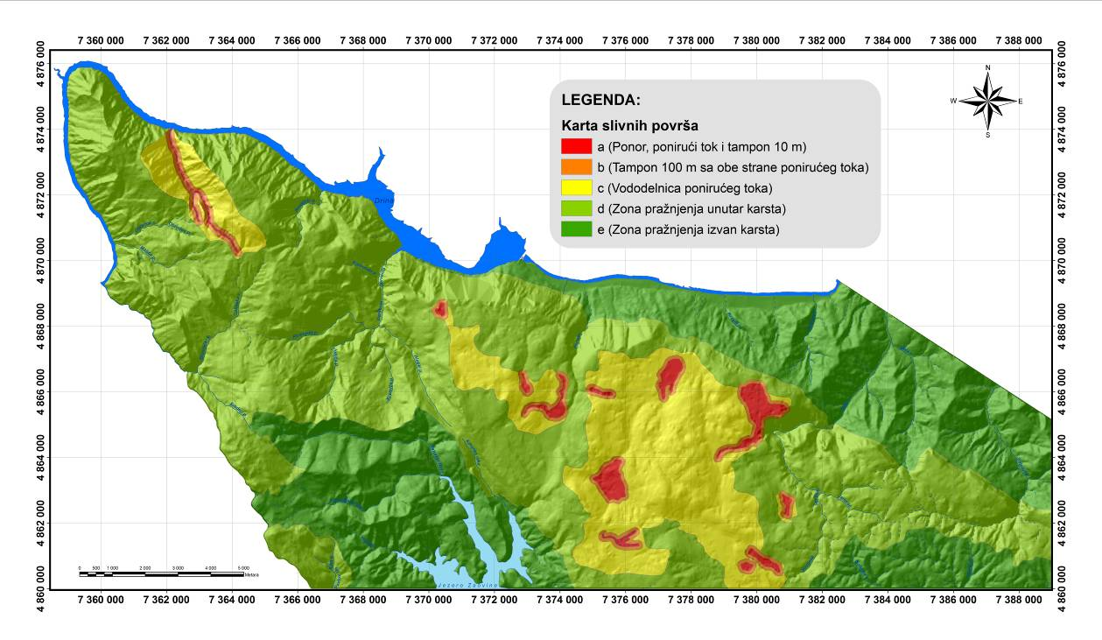
NACIONALNI PARK TARA – PI METODA
FAKTOR I
Notes:
I’ faktor se kombinuje sa kartom slivnih površina, tj. Položaj ponora, ponoski zona i poniruićih tokova i njihovih slivnih površina.

Slide 25


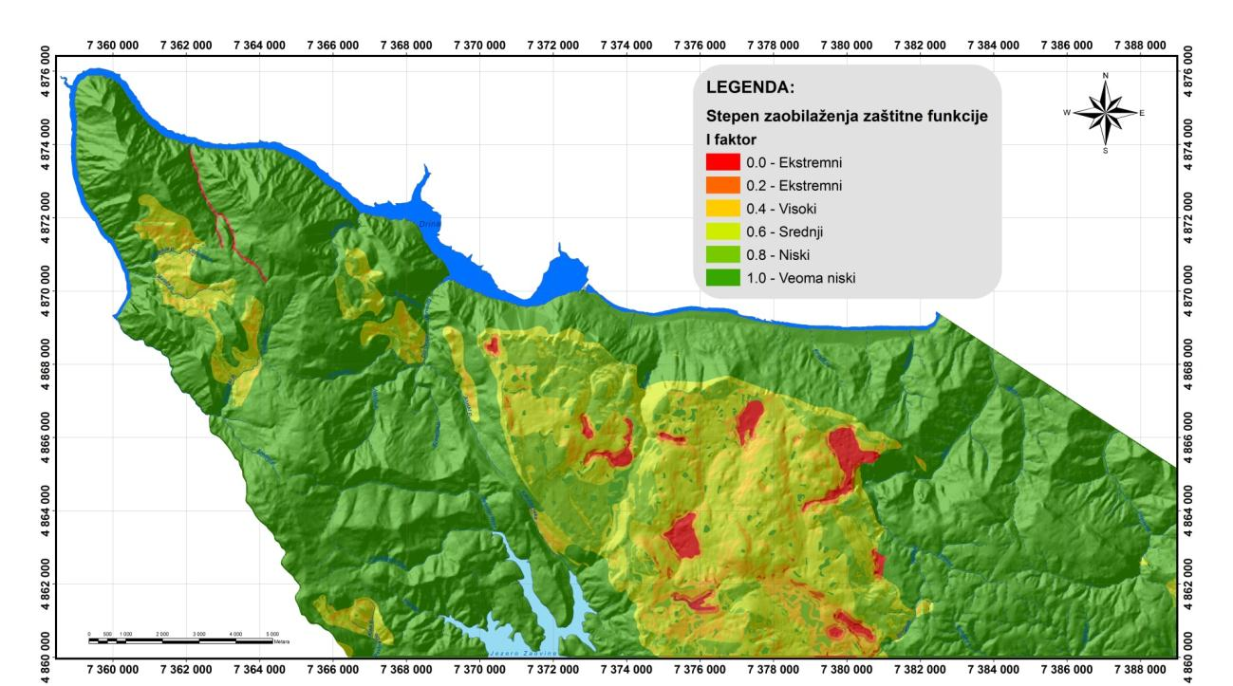
NACIONALNI PARK TARA – PI METODA
FAKTOR I
Notes:
Kada se ove dve karte spoje dobija se karta faktora I koja pokazuje stepen zaobilaženja zaštitne funkcije koju pruža nadizdanska zona.

Slide 26

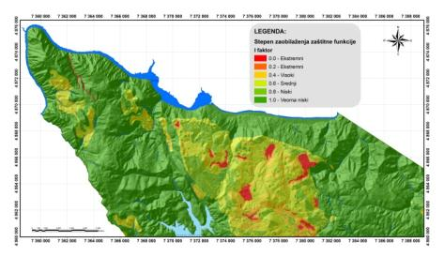
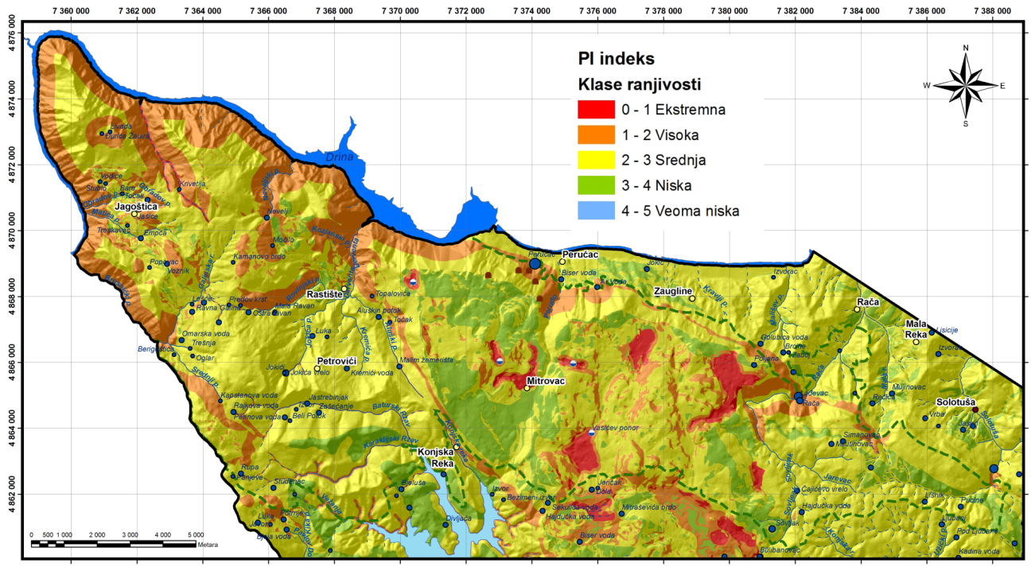
NACIONALNI PARK TARA – PI METODA
FINALNA KARTA RANJIVOSTI
π = P · I
Notes:
Finalna karta ranjivosti upotrebom PI metode je dobijena spajanjem P i I karte prostim množenjem vrednosti za P i za I u svakoj tački područja istraživanja. Prema veličini PI indeksa izdvojeno je 5 klasa ranjivosti.

Slide 27
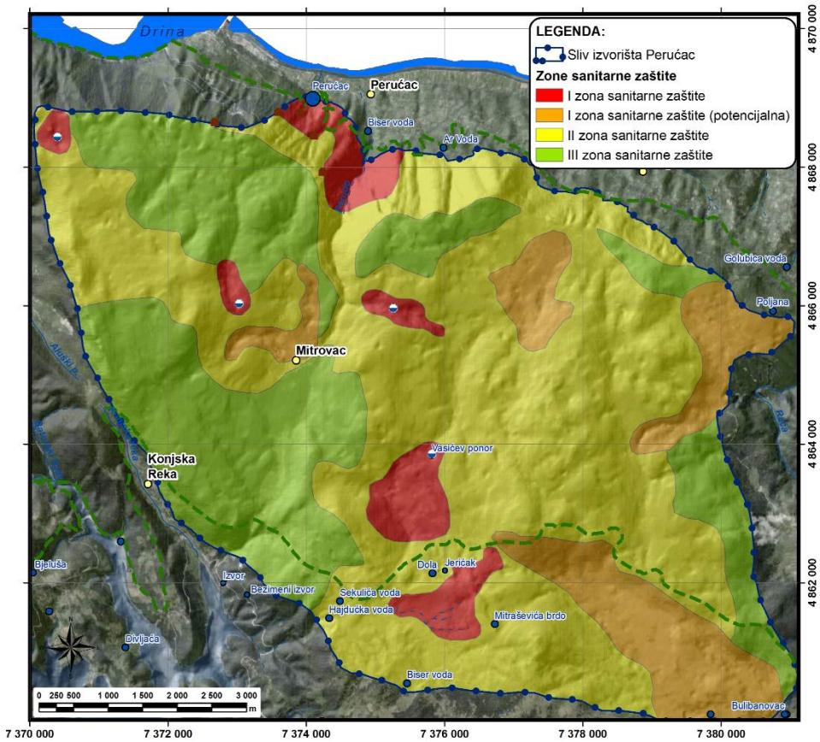
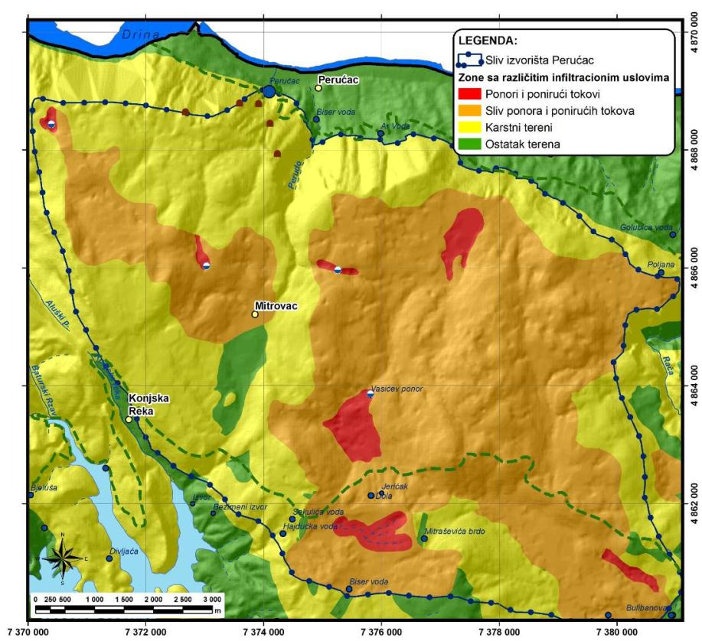
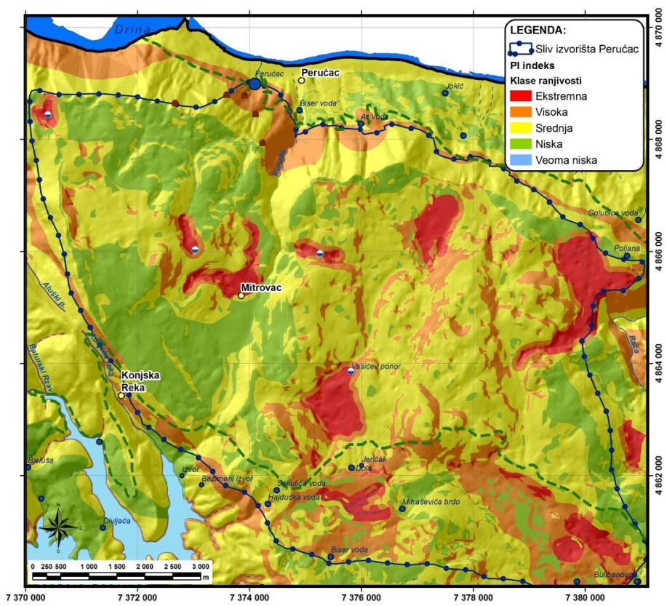
Projektovanje zona sanitarne zaštite izvorišta podzemnih voda
Izvorište „PERUĆAC“
Sliv izvorišta Perućac
Karta ranjivosti podzemnih voda
Karta predloženih zona sanitarne zaštite
Notes:
Karta ranjivosti PV NP Tara dobijena PI metodom iskorišćena je da se dobije karta predloženih zona sanitarne zaštite na kojoj je takođe izdvojena i potencijalna I zona sanitarne zaštite. Interesantno je da je na osnovu karte ranjivosti izdvojena III zone sanitarne zaštite nedaleko od vrela jer je u tim područjima izdvojena niska ranjivost podzemnih voda. Realno gledano to i ima smisla jer bi se zagađujuća supstanca ispuštena na površini pre pojavila na vrelu iz zone ponora nego iz neke bliže zone.
Švajcarska agencija za zaštitu životne sredine voda još od 1999 godine primenjuje ovakav pristup primene GIS tehnologije i metodologije za ocenu ranjivosti podzemnih za potrebe određivanja zona sanitarne zaštite karstnih izvorišta koja se koriste za potrebe vodosnabdevanja. U zadnjih 5 godina, i u našoj zemlji se GIS sve intenzivnije koristi za potrebe zaštite i održivog korišćenja vodnih resursa.

Slide 28

HVALA NA PAŽNJI!
Mr Vladimir Živanović, Rudarsko-geološki fakultet, v.zivanovic@rgf.bg.ac.rs

